Slide 1


Результаты оценки поступлений ртути в окружающую среду
в рамках проекта
«Первоначальная оценка Казахстана в рамках Минаматской Конвенции»
Михаил Ким

Slide 2
«Первоначальная оценка Казахстана в рамках Минаматской конвенции»
2017-2019 гг.
Компонент 1
Создание благоприятной среды для принятия решения по ратификации Минаматской конвенции
Компонент 2
Разработка национального кадастра ртути и Отчета по Первоначальной оценке ртути
1.
4.
1.
2.
3.
2. Проведение первоначальной оценки ртути
3.

Slide 3
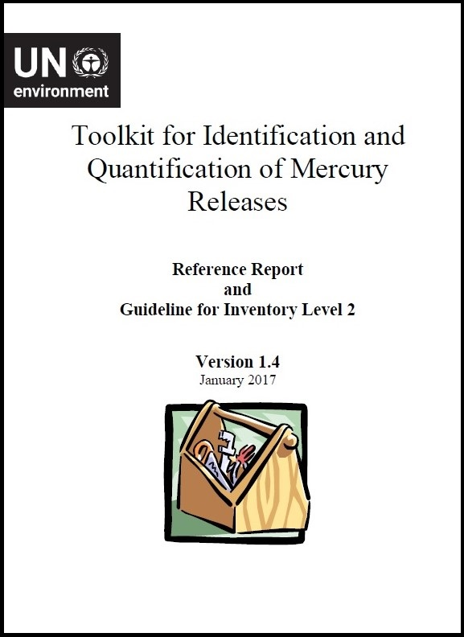
UN Environment
«Методология определения и количественной оценки поступлений ртути в окружающую среду»
Справочный отчет и руководство по уровню 2 инвентаризации
Версия 1.4
Январь 2017 года

Slide 4

Методы
Библиографический
Аналитический
Описательный
Математический

Slide 5
Базовое уравнение количественной оценки
A
C
D
B
A – показатель экономической активности (тонн, кг., шт.).
B – фактор распределения на входе (коэффициент) – содержание ртути на единицу обрабатываемого сырьевого материала.
C – фактор распределения на выходе для пути распределения (почва, вода, воздух).
D – расчетное значение поступления ртути относительно пути распределения.

Slide 6
5.1. Добыча и использование источников топлива/энергии
5.1.1. Сжигание угля на крупных электростанциях | Количество сжигаемого угля: Каменный, бурый, антрацит | тонн/год
5.1.2. Прочие способы применения угля | Производство кокса | тонн/год
5.1.3. Нефтяное топливо – добыча, очистка и использование | Производство минерального масла (Количество использованной нефти) | тонн/год
5.1.4. Природный газ – добыча, переработка и использование | Переработка газа | Нм3/год
5.1.5. Прочее ископаемое топливо – добыча и использование | Сжигание нефтяного сланца Сжигание торфа | тонн/год
5.1.6. Электростанции, работающие на биомассе и производство тепла | Сжигание биомассы Сжигание торфа | тонн/год
5.2. Производство первичного (самородного) металла
5.2.1. Добыча и начальная обработка ртути | Произведенная ртуть | тонн/год
5.2.2. Добыча золота и серебра с помощью процессов амальгамирования ртути (ASM) | Произведенного золота: из недробленной руды Из обогащенной руды С использованием ретортных печей | кг/год
5.2.3. Извлечение цинка и начальная обработка | Количество использованной руды | тонн/год
5.2.4. Извлечение меди и начальная обработка | Количество использованной руды | тонн/год
5.2.5. Извлечение свинца и начальная обработка | Количество использованной руды | тонн/год
5.2.6. Добыча золота и начальная обработка способами, кроме процесса амальгамирования ртути | Количество использованной руды | тонн/год
5.2.7. Добыча и начальная обработка алюминия | Количество использованных бокситов | тонн/год
5.2.8. Прочие цветные металлы – добыча и обработка | ???
5.2.9. Производство первичного черного металла | ???

Slide 7
5.3. Производство прочих минералов и материалов с примесями ртути
5.3.1. Производство цемента | Количество произведенного цемента: (с использованием кокса, угля, лигнита, жидкого топлива) | тонн/год
5.3.2. Производство целлюлозы и бумаги | Количество произведенной биомассы | тонн/год
5.4. Запланированное использование ртути в промышленных процессах
5.4.1. Производство хлорщелочи с использованием ртутных электролизеров | Количество произведенного хлора | тонн/год
5.4.2. Производство VCM (винилхлоридного мономера) с помощью дихлорида ртути (HgCl2) в качестве катализатора | Количество произведенного винилхлорида | тонн/год
5.4.3. Производство ацетальдегида с использованием сульфата ртути (HgSO4) в качестве катализатора | Количество произведенного ацетальдегида | тонн/год
5.5. Потребительские товары с запланированным использованием ртути
5.5.1. Ртутные термометры | Количество проданных термометров: Медицинские Уличные Промышленные Прочие | шт/год
5.5.2. Электрические переключатели и реле с ртутью | Количество необходимой для производства ртути на число населения | Кг/чел
5.5.3. Ртутьсодержащие источники света | Количество проданных ламп (разных типов) | Шт/год
5.5.4. Ртутные батареи | Использование и утилизация (разных типов) | тонн/год
5.5.5. Производство полиуретана с помощью ртутного катализатора | Количество необходимой для производства ртути на число населения | Гр/чел
5.5.6. Биоциды и пестициды | Количество необходимой для производства ртути | кг/год
5.5.7. Краски | Количество необходимой для производства ртути | кг/год
5.5.8. Фармацевтические препараты для людей и ветеринарии | Количество используемой ртути | кг/год
5.5.9. Косметические средства и относящиеся к ним продукты | Количество используемой ртути | кг/год

Slide 8
5.6. Прочее запланированное использование продукции/процессов
5.6.1. Ртуть для амальгамовых пломб | Количество необходимой ртути | кг/год
5.6.2. Манометры и датчики | Количество ртути, необходимой для производств Количество проданных единиц | кг/год
5.6.3. Лабораторное оборудование и химикаты | анализаторы, счетчики, электроды, термостаты, центрифуги и т.д.) | Количество проданных единиц в год
5.6.4. Использование ртутьсодержащего металла в религиозных ритуалах и народной медицине | ???
5.6.5. Прочие способы использования продукции, использование ртутьсодержащего металла и других источников | ???
5.7. Производство повторно используемых металлов («вторичное» производство металла)
5.7.1. Производство повторно используемой ртути («вторичное производство») | Повторно использованная ртуть | кг/год
5.7.2. Производство повторно используемых черных металлов (чугун и сталь) | Количество утилизированных автомобилей | шт/год
5.7.3. Производство прочих повторно используемых металлов | ???
5.8. Сжигание отходов
5.8.1. Сжигание городских/обычных отходов | Количество сожженных отходов | тонн/год
5.8.2. Сжигание опасных отходов | Количество сожженных отходов | тонн/год
5.8.3. Сжигание медицинских отходов | Количество сожженных отходов | тонн/год
5.8.4. Сжигание осадка сточных вод | ???
5.8.5. Нелегальное сжигание отходов | ???

Slide 9
5.9. Размещение отходов/ссыпание отходов в отвал и обработка сточных вод
5.9.1. Контролируемые свалки отходов/отложений | Количество сброшенных отходов | тонн/год
5.9.2. Диффузное размещение под определенным контролем | ???
5.9.3. Несанкционированная местная утилизация отходов промышленного производства | ???
5.9.4. Несанкционированный сброс обычных отходов | Количество сброшенных отходов | тонн/год
5.9.5. Система сбора и отведения/обработка сточных вод | Количество сброшенных сточных вод | М3/год
5.10. Крематории и кладбища
5.10.1. Крематории | Количество кремированных тел | тел/год
5.10.2. Кладбища | Количество захороненных тел | тел/год

Slide 10
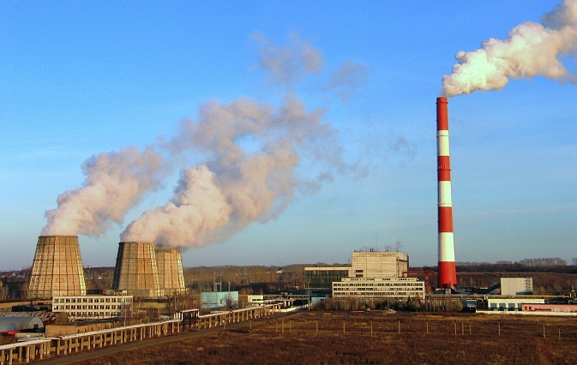
1. Добыча и использование источников топлива/энергии
В разрезе компонентов поступление ртути выглядит следующим образом:
Сжигание угля на электростанциях – 7 178 кг (возможно ниже).
Производство кокса – 1 372 кг.
Добыча и переработка нефти, заправка автотранспорта – 487 кг.
Добыча и транспортировка природного газа – 4 152 кг.
Итого – 13 189 килограмм.

Slide 11
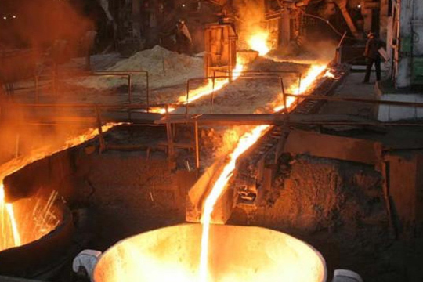
2. Производство первичного (самородного) металла
Данная категория является основным источником поступления ртути. Поступление ртути было вызвано производством следующих металлов:
Цинк – 42 048 кг
Медь – 315 087 кг
Свинец – 11 118 кг
Золото – 281 600 кг
Алюминий – 2 401 кг
Чугун – 180 кг
Итого – 652 434 килограмма.

Slide 12
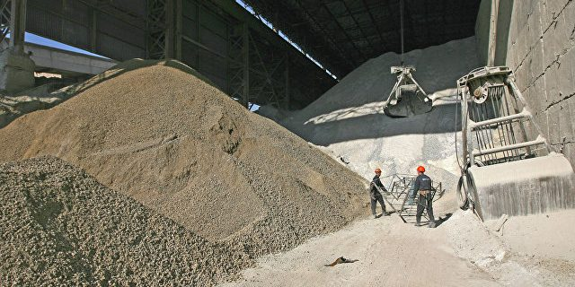
3. Производство прочих минералов и материалов с примесями ртути
Основным источником в данной категории является производство цемента. По данной категории поступление ртути составило 203 килограмма.

Slide 13
4. Запланированное использование ртути в промышленных процессах
Не представлено

Slide 14
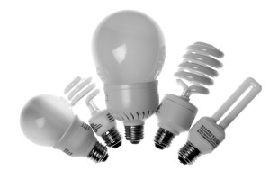
5. Потребительские товары с запланированным использованием ртути
В данной категории основными источниками ртути являются ртутные термометры (851 кг), ртутные лампы (52 кг), элементы питания (батарейки) (530 кг), электрические переключатели и реле (2 509 кг). Расчет ведется по количеству импортированного товара. При этом, выделение ртути в окружающую среду происходит не при использовании данной продукции, а при нарушении её целостности и при утилизации.
Таким образом, поступление данного количества ртути не произошло в 2016 году, а было ввезено то количество товара, которое может стать источником поступления 3 943 килограмм ртути.

Slide 15
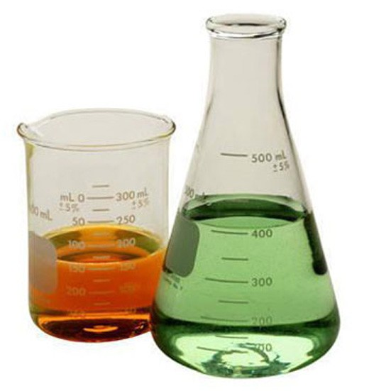
6. Прочее запланированное использование продукции/процессов
Согласно методологии, расчет ведется на общее количество населения:
Прочие ртутные манометры и датчики – 90 кг
Химические вещества для лабораторий – 179 кг
Прочее ртутьсодержащее лабораторное и медицинское оборудование – 716 кг
Итого - 896 килограмм.

Slide 16
7. Производство повторно используемых металлов («вторичное» производство металла)
Не представлено

Slide 17
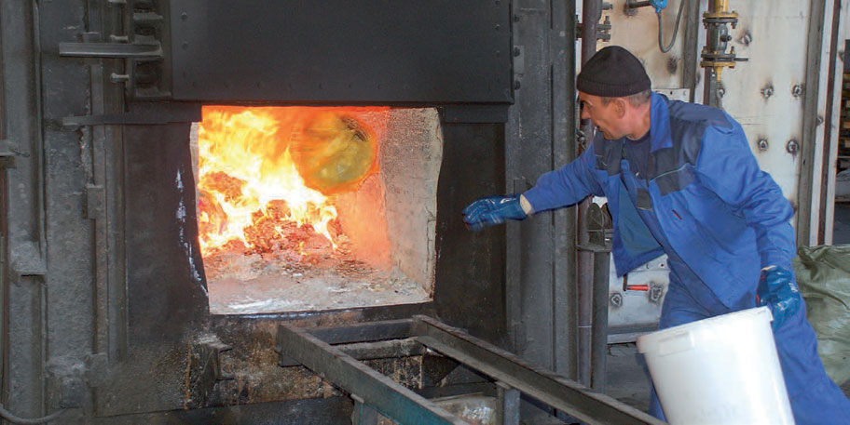
8. Сжигание отходов
В данном разделе источником поступления ртути являются различные виды отходов, однако в Казахстане присутствует сжигание 2 видов отходов: опасные отходы (1 767 кг) и медицинские отходы (583 кг).
Итого – 2 350 килограмм ртути поступило в окружающую среду в 2016 году вследствие сжигания отходов.

Slide 18
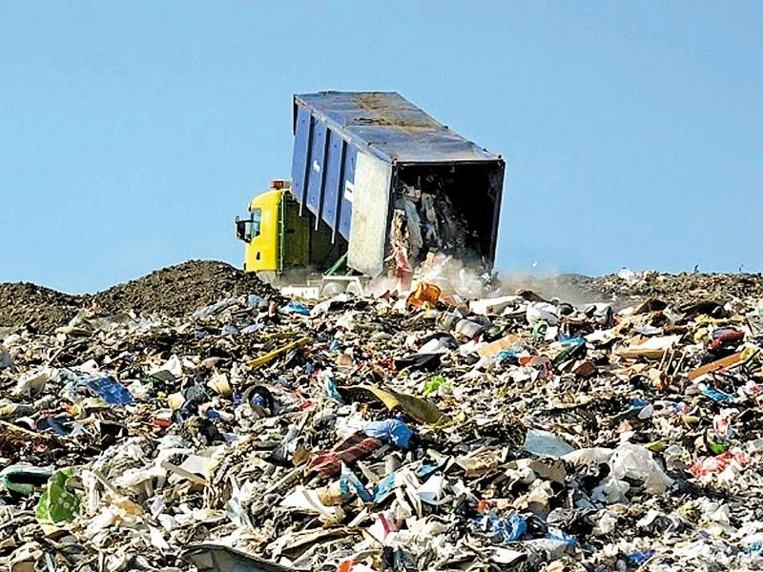
9. Размещение отходов/ссыпание отходов в отвал и обработка сточных вод
Основным методом утилизации твердых бытовых отходов в Республике Казахстан является их размещение на специальных полигонах. Данный вид утилизации отходов привел к выделению в 2016 году 14 068 кг ртути.
Следующим источником поступления ртути в данной категории является очистка сточных вод – 4 400 кг.
Итого – 18 468 килограмм.

Slide 19
10. Крематории и кладбища
В настоящей категории расчет велся только по количеству погребенных в 2016 году, т.к. крематории в Казахстане не представлены.
Итого, по данной категории поступление ртути составило 326 килограмм.

Slide 20
Поступление ртути в Республике Казахстан в 2016 году составило 689 081 килограмм
Категория | Килограмм/год | %
1. Добыча и использование источников топлива/энергии | 13 189 | 1,91
2. Производство первичного (самородного) металла | 652 434 | 94,68
3. Производство прочих минералов и материалов с примесями ртути | 203 | 0,03
5. Потребительские товары с запланированным использованием ртути | 3 943 | 0,57
6. Прочее запланированное использование продукции/процессов | 896 | 0,13
8. Сжигание отходов | 2 350 | 0,34
9. Размещение отходов/ссыпание отходов в отвал и обработка сточных вод | 18 468 | 2,68
10. Крематории и кладбища | 326 | 0,05

Slide 21
Пути поступления ртути в 2016 году (в %)

Slide 22
Выводы
1. Согласно проведенной инвентаризации, количество ртути в Республике Казахстан, поступившей в 2016 году в окружающую среду составило 689 081 килограмм.
2. Количество ртути, поступившей в окружающую среду в 2016 году выше показателей 2014 года на 111 051 кг. Данное превышение можно объяснить изменением объемов производства, а также тем, что при проведении 2 уровня инвентаризации помимо статистической информации использовалась и информация, полученная непосредственно от предприятий. Таким образом, данные носят более уточненный характер.
3. Основным источником поступления ртути в 2016 году было производство первичных металлов (94,7%).
4. Основное количество ртути (76,5%) поступило в воздух и почву.

Slide 23
Благодарю за внимание!

Slide 24
Результаты
1 и 2 уровней инвентаризации ртути
Категория | 2016 (Килограмм/год) | 2014 (Килограмм/год)
1. Добыча и использование источников топлива/энергии | 13 189 | 13 600
2. Производство первичного (самородного) металла | 652 434 | 558 598
3. Производство прочих минералов и материалов с примесями ртути | 203 | 800
5. Потребительские товары с запланированным использованием ртути | 3 943 | 3 395
6. Прочее запланированное использование продукции/процессов | 896 | -
8. Сжигание отходов | 2 350 | 3
9. Размещение отходов/ссыпание отходов в отвал и обработка сточных вод | 18 468 | 18 497
10. Крематории и кладбища | 326 | 327
Итого | 689 081 | 578 030

